Slide 1
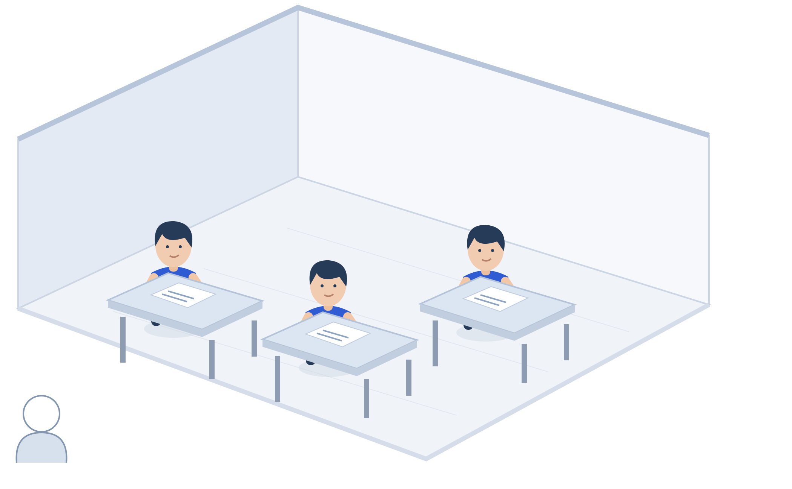
只有纸笔的房间
给张经理发邮件：明天的会改到下午三点。发送前先给我确认。
写好的邮件草稿
主题：会议改期通知
张经理您好，
明天的会议改到下午三点，
请您知悉。
读任务，写回复
邮件发出去了吗？
你
还没有。只有草稿。
18
Notes:
讲法：这里只有纸笔，大家能读任务、写邮件草稿，但没有发送工具。先问“邮件发出去了吗？”，再揭晓答案。动画建议：点击1提问，点击2答案。当前为完整静态页面，后续由讲师添加动画。
房间是教学比喻，不表示模型内部真的有人。区别在于应用有没有工具和权限，不在网页端或本地端。主要文字可编辑。

Slide 2
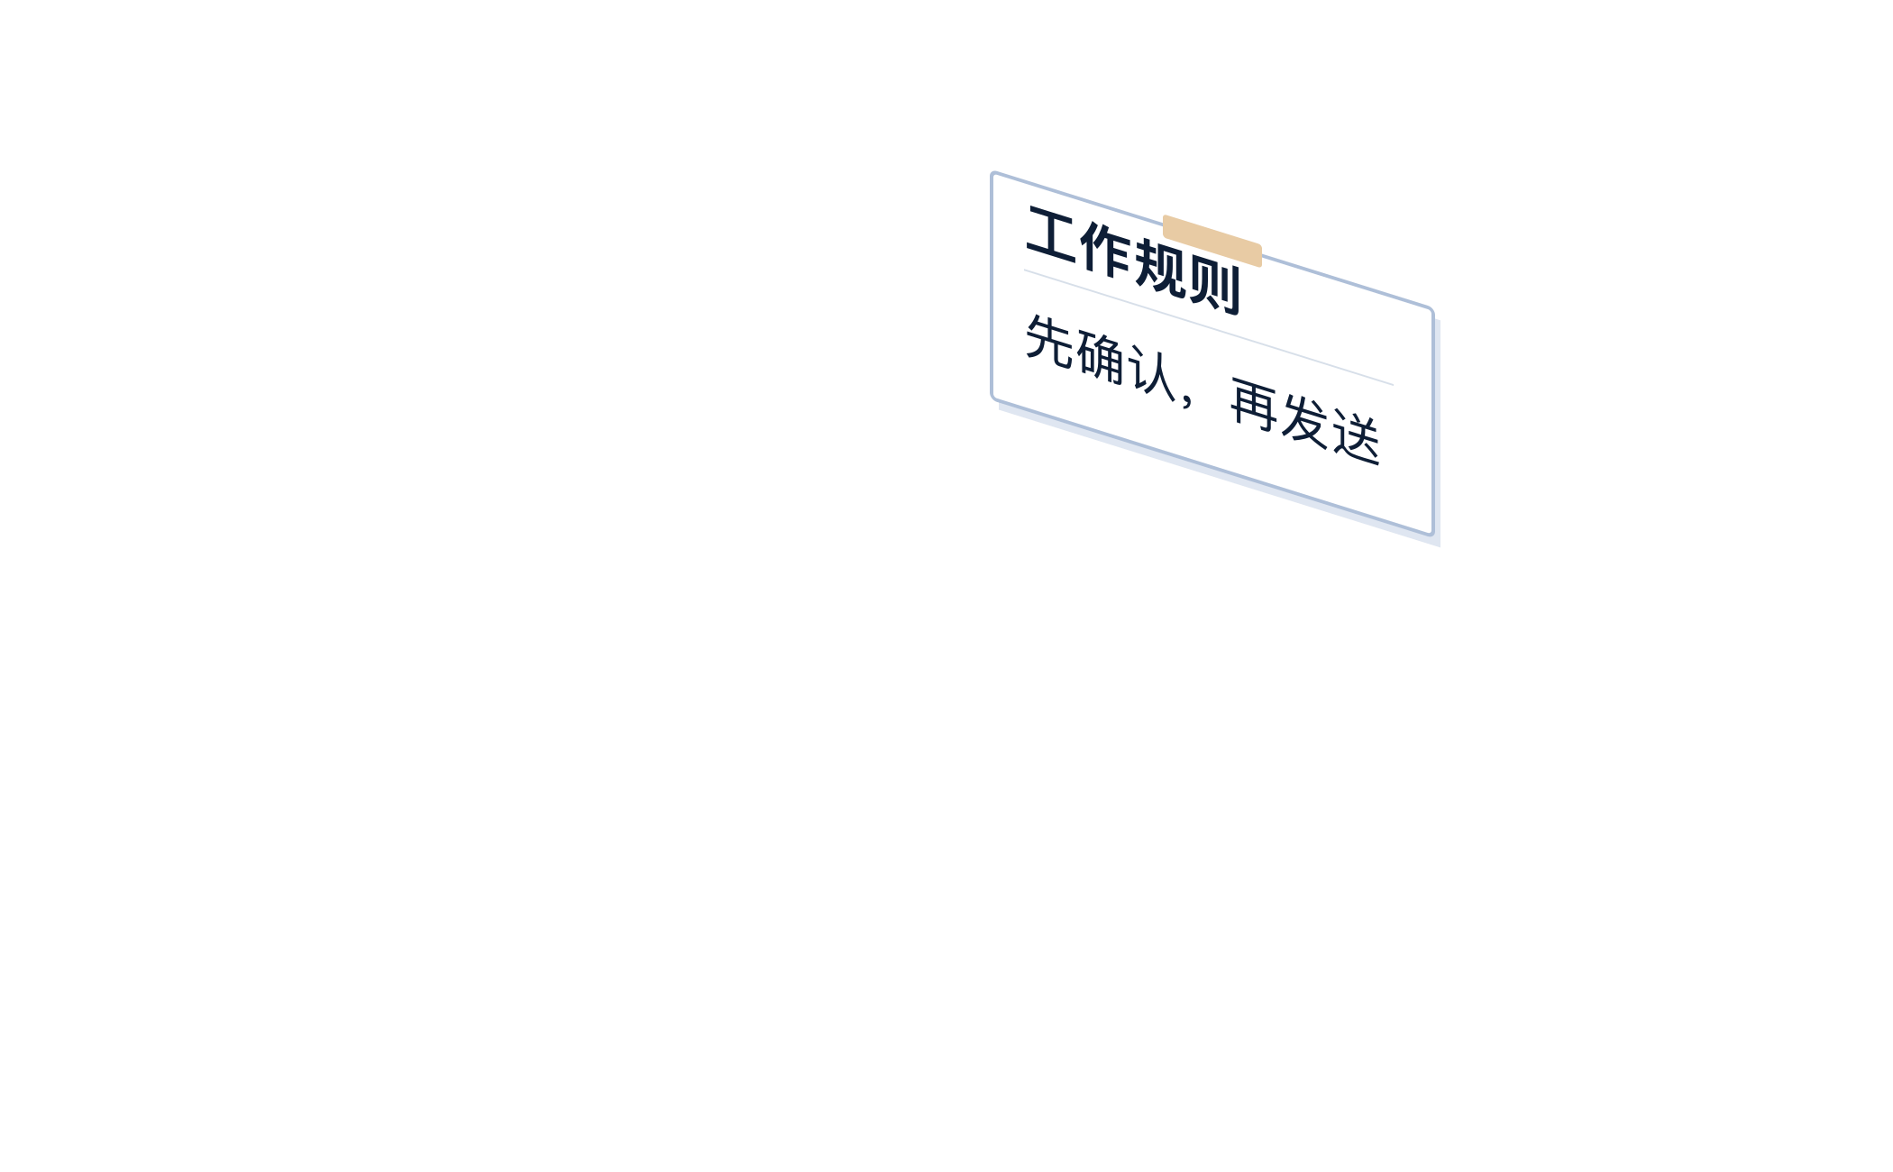


配齐工具的房间
给张经理发邮件：明天的会改到下午三点。发送前先给我确认。
一张纸条，接力完成
第 1 轮
请查张经理的邮箱。
操作员写回
zhang@example.com
第 2 轮
拟好邮件，请你确认。
你确认后
操作员发送，写回结果。
第 3 轮
读到回执，报告完成。
人写请求，工具执行。
操作员
你
19
Notes:
讲法：同一个房间配上工作规则、工具清单、外部操作员。人写工具请求，操作员代表应用程序，执行工具后把结果补回纸条。第一轮查邮箱，第二轮读到邮箱后写草稿，请用户确认；确认后操作员发送，把回执带回来；第三轮读到回执后才报告完成。
三个人比喻同一个模型的多轮调用，不是三个不同模型。每一轮都需要应用携带原任务、历史与工具结果。画面省略了部分产品在用户确认后再次调用模型生成发送请求的步骤。发送结果均为教学模拟；工具失败时不能报告完成。
互动：谁真正按下发送？是操作员代表的软件调用邮件工具。
动画建议：点击1规则图层；点击2工具清单图层；点击3操作员图层及标签；点击4至8依次出现右侧五条记录；点击9出现结论。三张透明图层独立可选，主要文字可编辑，当前没有设置动画。

